Slide 1
もし筑波大学の
学生たちが
ドウロ破損を
『LINE』で
報告できたら
し
ド
ロ
も
公共サービスの共創班
担当教員：川島宏一 TA：太田和志
班員：青木悠 安藤慎悟 井口新太郎 川辺怜 松沢啓太 松原千波 由井貴大

Slide 2
本実習の流れ
中間発表まで
最終発表
背景と研究目的
現状把握
予備調査
実証実験
効果試算
今後の展望
市役所へのヒアリング
市役所提供データ分析
アンケート調査

Slide 3
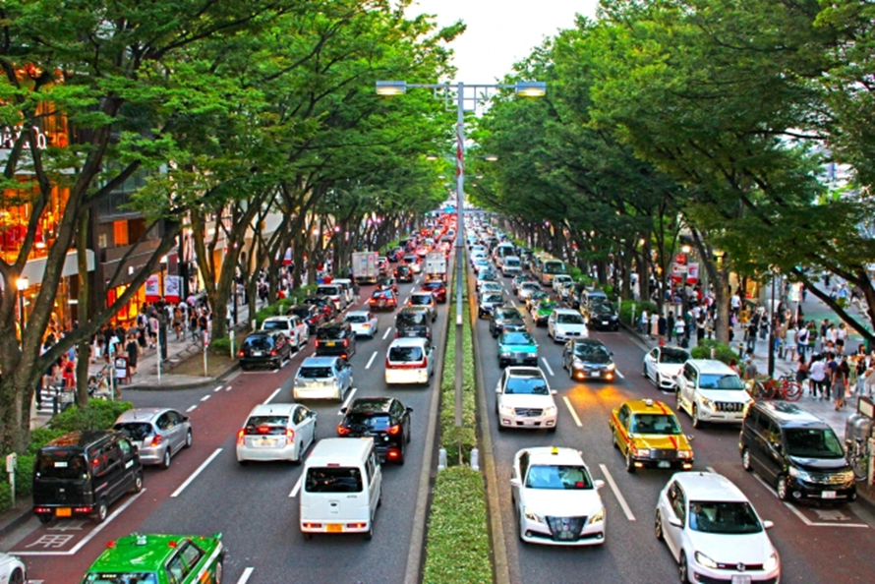
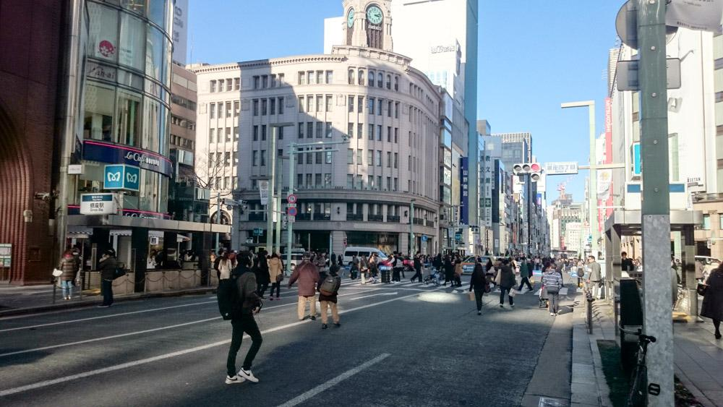
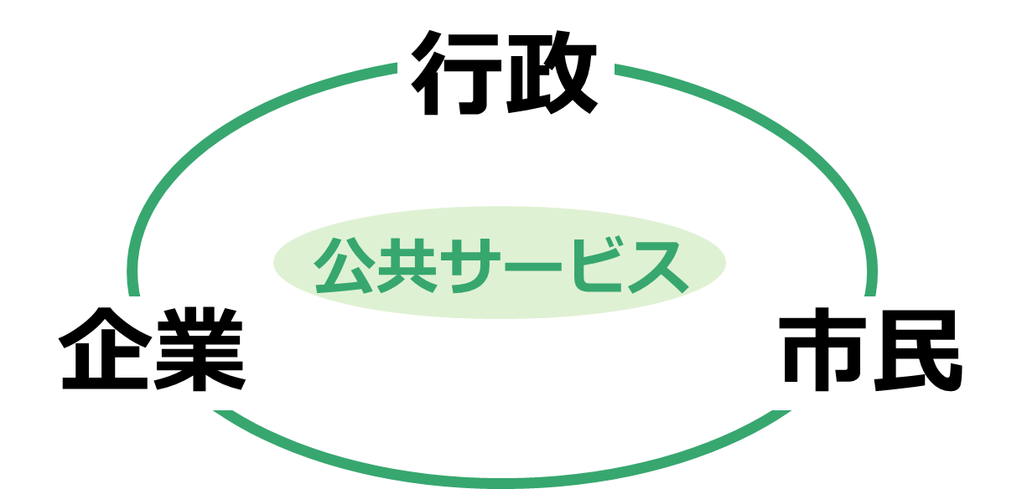
背景と研究目的
・道路は生活を支えるインフラ基盤
・道路の維持管理はサービス水準を
保つために必要不可欠
「つくば市は特に道路の維持管理業務を完遂することは困難」
という課題を
市民参加型取り組みで改善
公共サービスの共創班 のスタンス
つくば市が管理する
道路延長は県内1位の3,700km
Notes:
道路の重要性を説明して実習をやる意味をアピール
つくば市を対象とする妥当性

Slide 4
本実習の流れ
中間発表まで
最終発表
背景と研究目的
現状把握
予備調査
実証実験
効果試算
今後の展望
市役所へのヒアリング
市役所提供データ分析
アンケート調査

Slide 5
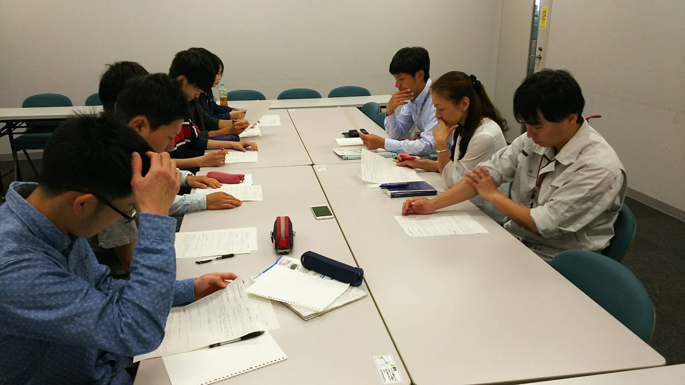
現状把握-ヒアリング調査-
調査対象
つくば市役所道路管理課
市役所や委託業者の
パトロールだけでは
全ての破損を発見できないのが現状です。
4/19 4/24 5/10 6/3

Slide 6
ヒアリング調査
市民からの報告を
増やすことが
業務改善に繋がる
-市民による破損発生から修繕までの流れ-
道路破損の発見
市役所への報告
電話・FAX・窓口
市・業者による道路破損箇所の修繕

Slide 7
本実習の流れ
中間発表まで
最終発表
背景と研究目的
現状把握
予備調査
実証実験
効果試算
今後の展望
市役所へのヒアリング
市役所提供データ分析
アンケート調査
7

Slide 8
予備調査 -データ分析-

Slide 9
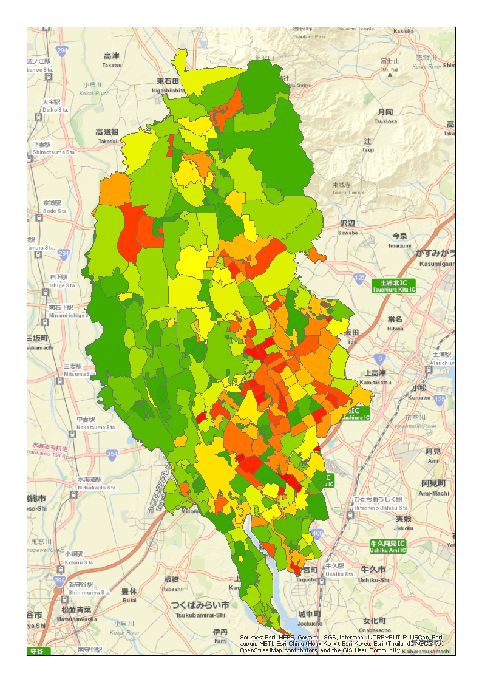
エリアごとの修繕箇所の密度(道路修繕数/㎢)
権利の都合により非表示
４
１
大きい
２
３
小さい
道路修繕数/㎢
※各町丁目の個別値に全て異なる色を配色257色して大まかに緑、黄緑、黄色、オレンジ、赤に分類

Slide 10
1.筑波大学周辺エリア
権利の都合により非表示
１
大きい
小さい
道路修繕数/㎢
※各町丁目の個別値に全て異なる色を配色257色して大まかに緑、黄緑、黄色、オレンジ、赤に分類

Slide 11
2.竹園周辺エリア
権利の都合により非表示
大きい
２
２
竹園高校
竹園東中学
小さい
道路修繕数/㎢
※各町丁目の個別値に全て異なる色を配色257色して大まかに緑、黄緑、黄色、オレンジ、赤に分類

Slide 12
3.つくば市南部エリア
権利の都合により非表示
大きい
３
小さい
道路修繕数/㎢
※各町丁目の個別値に全て異なる色を配色257色して大まかに緑、黄緑、黄色、オレンジ、赤に分類

Slide 13
4.つくば市北部エリア
権利の都合により非表示
４
西高野
沼田
西高野
高野原新田

Slide 14
考察
エリア1.2
1には筑波大学、2には竹園高校
竹園東中学、竹園東小学校
九重小学校などがあり、
学生が多く移動しているのではないか
４
１
２
エリア3.4
特定の道路を繰り返し修繕している
ので密度は大きくなっているが、
パトロールで十分に対応可能
３

Slide 15
修繕箇所のデータから、、
修繕が多いエリア
近くに学校が分布！
学生の目を有効に活用！

Slide 16
本実習の流れ
中間発表まで
最終発表
背景と研究目的
現状把握
予備調査
実証実験
効果試算
今後の展望
市役所へのヒアリング
市役所提供データ分析
アンケート調査
17

Slide 17
予備調査 -学生へのアンケート調査-

Slide 18
調査概要
○目的→ 学生による道路の問題発見・報告の現状把握
学生が利用しやすい報告手段の調査
○調査方法→ 質問紙、Google Form（有効回答数522件）
○期間→ 5月15日～6月4日
○主な質問項目
・居住エリア、行動エリア、利用交通手段
・道路破損発見経験の有無、頻度、発見エリア
・市への報告経験の有無、理由、報告手段
・SNSでの報告が可能となった場合の評価
・最も利用頻度が高いSNS
・各ツールの報告手段としての評価
実態調査
報告手段
調査

Slide 19
学生による道路問題発見・報告の現状
多くの学生が
道路の破損を
発見している！
筑波大学生の多くが
修繕すべき道路の破損に気付いているが
報告はしたことがない！！
N=522
ほとんどの学生が
報告していない！
N=363

Slide 20
学生が利用しやすい報告手段の調査
８割！！
「これまでより報告しやすくなる」と感じる
6段階評価
SNSによる報告が可能になった場合、
多くの学生が「これまでより報告しやすくなる」と感じる！

Slide 21
学生が利用しやすい報告手段の調査
***：p<0.01
筑波大学生に報告を促すには
LINEによる報告を可能にすべき！
N=522
学生が最も利用するSNSはLINEである！
学生にとって、
最も報告しやすい
手段はLINEである！

Slide 22
アンケート調査 まとめ
多くの学生が破損を発見しているものの、
ほとんど全ての学生が市へ報告していない
SNS, 特にLINEで報告が可能になれば、
報告しやすくなると感じる学生が多い
LINEを使用することで
報告が増えるか実証実験！！

Slide 23
本実習の流れ
中間発表まで
最終発表
背景と研究目的
現状把握
予備調査
実証実験
効果試算
今後の展望
市役所へのヒアリング
市役所提供データ分析
アンケート調査
24

Slide 24
実証実験
-学生へのLINE運用-
概要
報告手順
周知方法
集団分け

Slide 25
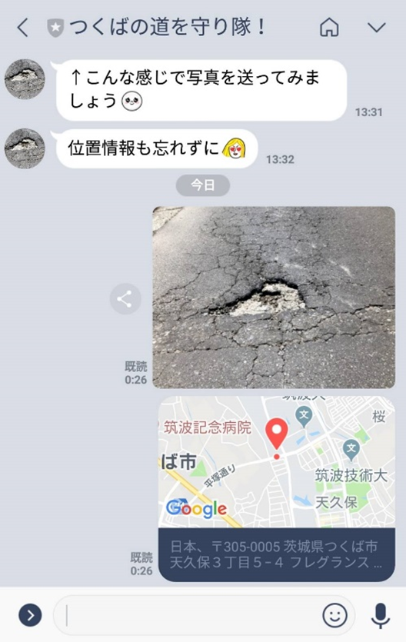
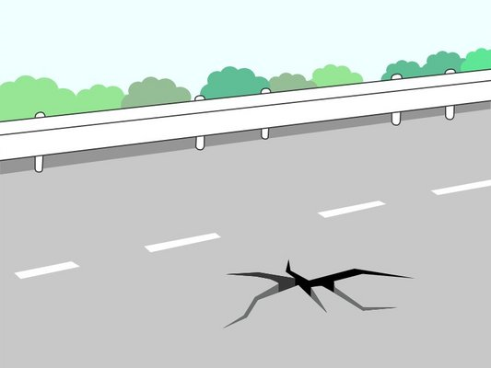
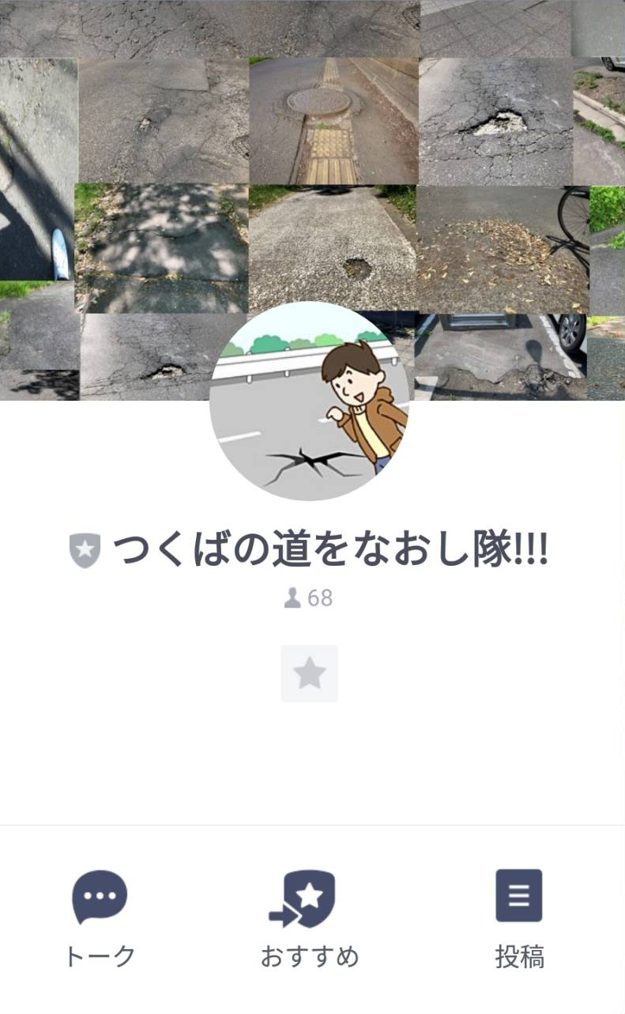
実証実験（5/27～6/23）の流れ
アカウント
友達登録
破損報告の手順
報告データから
検証・分析
① 道路破損発見
② 破損箇所を撮影
グループ 1
③ 撮った写真と
場所の位置情報を
送信！！
グループ 2
グループ3

Slide 26
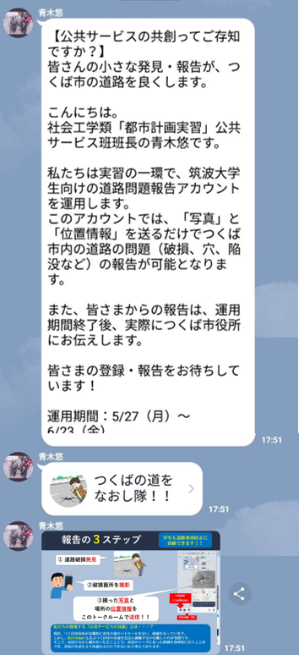
グループ分けの決定
グループ
概要
①何もなし
②報告に対し
LINEスタンプ贈呈
③公共的意義を
訴える
設定理由
グループ②、③
との比較対象
破損報告に
報酬が
どれほど影響するか
測定するため
「共創」
に対する意識を
測定するため
比文
日日
教育
心理
障害科
生物
生物資源
医
看護
医療科
国際総合
応用理工
工学システム
社会工
情報科
情報メディア創成
知識情報・図書館
人文
社会
地球
数
物理
化
体育
芸術
グループ
内訳
2,936人
2,884人
2,668人

Slide 27
グループ分けは適切か
アンケート調査では
3つのグループそれぞれで
道路破損発見・報告に関する質問の回答に差はない
として
実証実験を行った！
道路破損を発見した
経験の有無
道路破損を報告した
経験の有無
住所
報告手段としての
LINEに対する評価
①何もなし
平均値の差の検定
統計的に有意な差は見られず
②スタンプ
③公共的意義

Slide 28
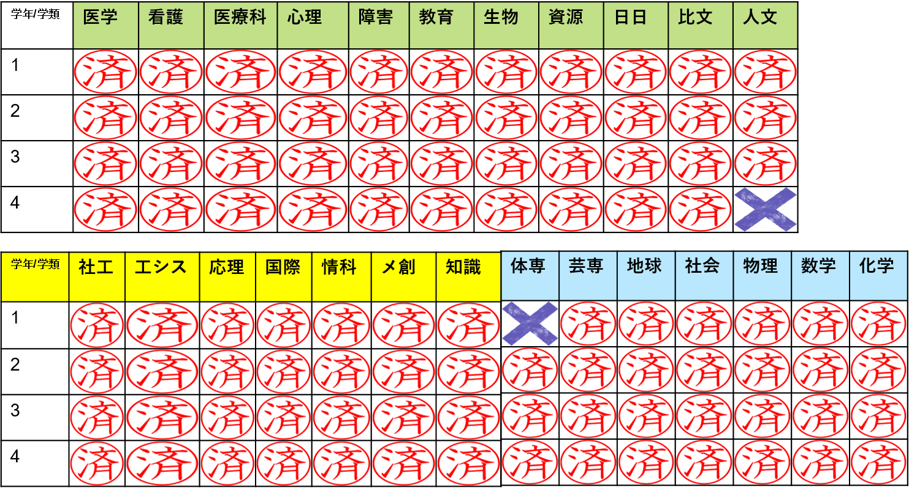
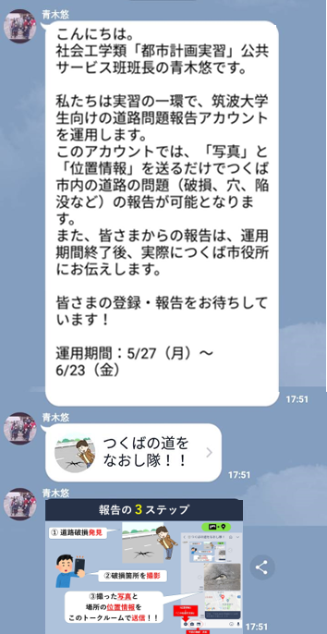
筑波大学群生への周知
昼休みのビラ配り
LINEグループでの周知
①何もなし
②スタンプ
③公共的意義
98/100
(25学類×4学年)
の学年グループLINE、8,488人への
周知に成功！
①何もなし
②スタンプ
③公共的意義
6つのエリアで
1,210枚
配布

Slide 29
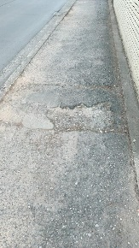
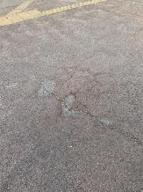
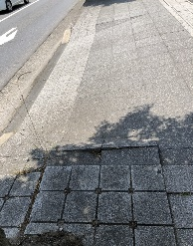
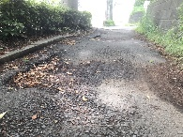
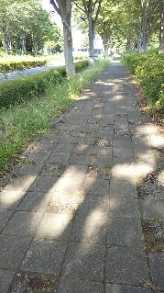
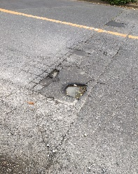
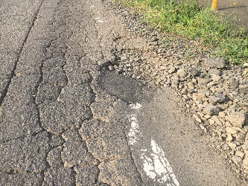
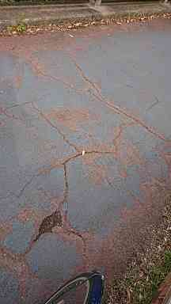
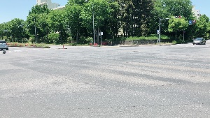
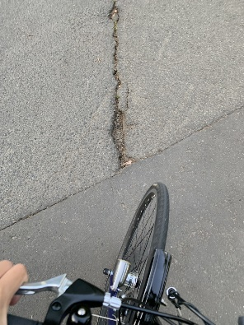
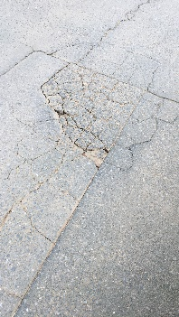
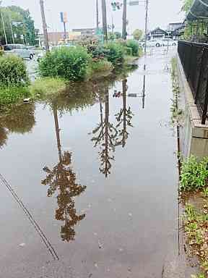
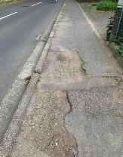
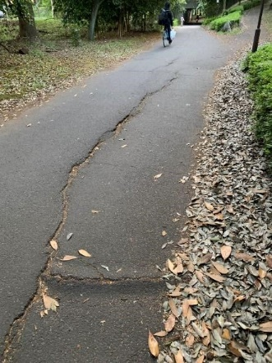
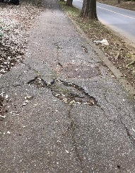
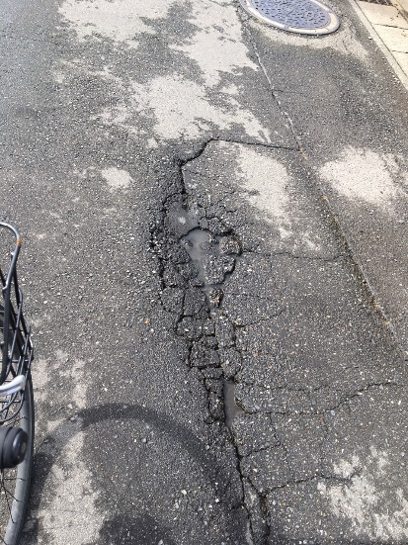
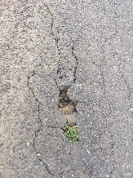
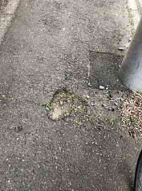
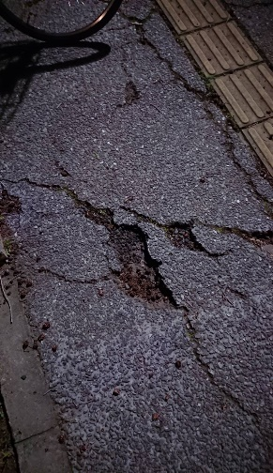
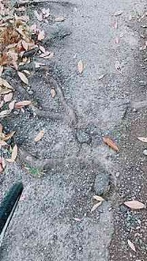
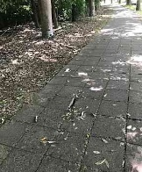
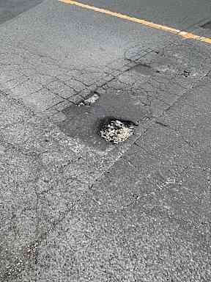
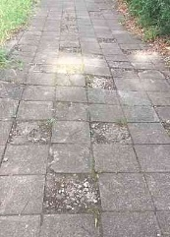
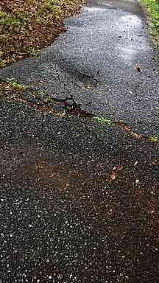
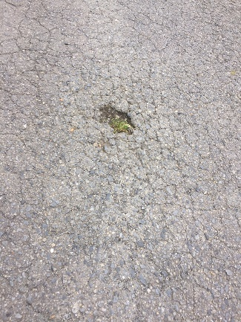
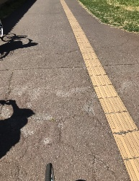
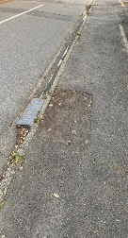
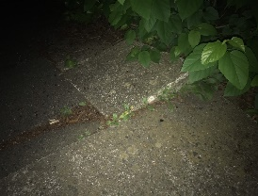
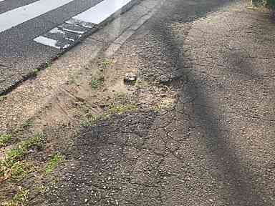
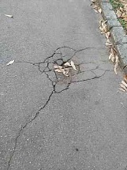
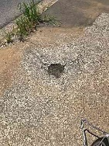
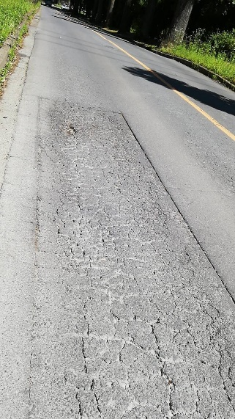
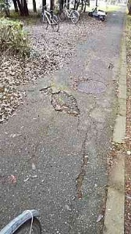
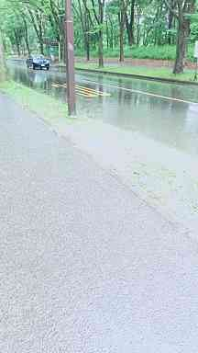
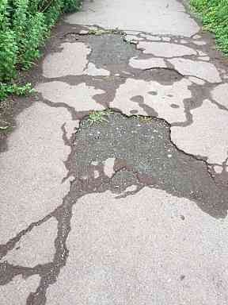
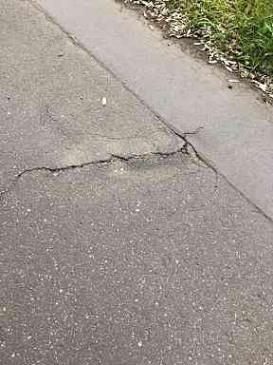
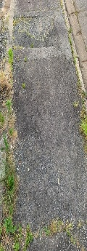
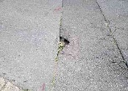
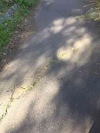
結果
想定
結果
周知人数
友だち登録人数
報告人数
グループ1(何もなし)
グループ2(スタンプ)
グループ3(公共的意義)
8,488人
5％
4.24％
360人
15.6％
10％
56人(66件)
4人(5件)
48人(56件)
4人(5件)

Slide 30
実証実験
-分析-
分析１ LINE導入前と導入後との比較
分析２ 3グループ間の比較
考察

Slide 31
分析1
分析2
LINE導入前後での
報告率の差の検定(t検定)
各グループが道路破損報告にどのような影響を与えたのかを調べる重回帰分析
仮説
仮説
スタンプを与えるグループの方が
与えないグループよりも
登録・報告に正の影響を与える。
LINEを用いることで、
道路の破損報告率が増加する。
仮説
公共的意義を伝えるグループの方が
伝えないグループよりも
登録・報告に正の影響を与える。

Slide 32
分析1
ｔ検定
LINE導入前後での報告率の差の検定
** : p<0.05
つまり・・・・・・・・・
LINEによって
報告率増加！！！
5%水準で
有意な差あり！
ｔ = -2.221**

Slide 33
分析1
分析2
LINE導入前後での
報告率の差の検定(t検定)
各グループが道路破損報告にどのような影響を与えたのかを調べる重回帰分析
仮説
仮説
スタンプを与えるグループの方が
与えないグループよりも
登録・報告に正の影響を与える。
LINEを用いることで、
道路の破損報告率が増加する。
仮説
公共的意義を伝えるグループの方が
伝えないグループよりも
登録・報告に正の影響を与える。

Slide 34
分析2
重回帰分析
各グループが道路破損報告にどのような影響を与えたのかを調べる重回帰分析
つまり・・・・・・・・・
スタンプが報告に
有効！！
つまり・・・・・・・・・
公共的意義は
マイナスに影響、、、
目的変数 | 説明変数 | 非標準化回帰係数
友だち登録人数 | スタンプ | 0.032***
 | 公共的意義 | -0.011**
報告人数 | スタンプ | 0.015***
 | 公共的意義 | -0.001
報告件数 | スタンプ | 0.018***
 | 公共的意義 | -0.002
*** : p<0.01
** : p<0.05

Slide 35
考察
公共的意義は
マイナスに働く！？
・筑波大生には公共的意義が効かない
・学生からの訴えを嫌った
・メッセージの内容が適切
でなかった
LINEでの道路破損の報告が可能に
学生はこれまでよりも報告しやすくなる
最も報告を集めた
インセンティブ
「LINEスタンプ」
報酬として用いる
ことで報告を推進

Slide 36
本実習の流れ
中間発表まで
最終発表
背景と研究目的
現状把握
予備調査
実証実験
効果試算
今後の展望
市役所へのヒアリング
市役所提供データ分析
アンケート調査
37

Slide 37
効果試算
-LINE運用の利得-
学生によるパトロール代替可能地域（学生エリア）
LINE運用による短縮可能時間
長期的なLINE運用による削減可能費用

Slide 38
概要説明
効果試算⇒LINE運用案の効果を試算する
LINE運用案
時間的効率の良い動きをして
破損修繕にかかる時間を短縮！！
学生用の報告先としてLINEを運用（報酬にLINEスタンプ）
LINEで得た報告個所のみを修繕する業務をパトロールの代わりに行う
案によって削減される
時間、人件費、ガソリン代が
どれほどあるかを
LINE運用案の効果とする
探索型
狙い撃ち型
市役所の従来のパトロール
新規発見を目的
つくば市内12ブロックを
平日、1日2ブロックずつ
8時間かけて車でパトロール
LINEと連携した新提案
破損修繕のみを目的
パトロールは行わず
LINEによる報告を受けた
破損箇所を修繕するルート

Slide 39
効果試算の算出過程
学生エリアの選定
従来のパトロ｜ル
費用対効果の算出方法
時間的削減コス
ト
パトロ｜ルの説明
LINEの場合

Slide 40
概要説明
LINEにより報告があったエリア
学生エリア
・実証実験から、学生の報告数が従来のパトロールの同じ期間での修繕数よりも多いといえるエリアがあることが分かった。
春日
天久保
吾妻
春日
天久保
吾妻
桜
桜
要
苅間
要
苅間
学生エリア：LINE運用でパトロール
を代替できるエリア
研究学園
研究学園
栗原
学生エリアでの
実証実験期間22日間の
報告件数
＝30件

Slide 41
効果試算の算出過程
学生エリアの選定
従来のパトロ｜ル
費用対効果の算出方法
時間的削減コス
ト
パトロ｜ルの説明
LINEの場合

Slide 42
1回目
2回目
LINEによる学生エリアのパトロールの代替
：LINEによる報告箇所
市役所の従来のパトロール（探索型）
つくば市を12ブロック (学生エリアは5,6ブロック) に分割し
平日、1日に2ブロックを4時間ずつ車でパトロール
例
 | … | 月 | 火 | 水 | 木 | 金 | 土 | 日 | 月 | 火 | …
午前 | … | 5 | 4 | 3 | 2 | 1 | - | - | 11 | 5 | …
午後 | … | 6 | 7 | 8 | 9 | 10 | - | - | 12 | 6 | …
8日に1回
学生エリアをパトロール
LINEの報告個所のパトロール（狙い撃ち型）
学生エリア内でLINEによる報告を8日間ごとに収集し
8日に1回収集した8日分の報告箇所を車で通過し、時間を測定
パトロール回数 : 3回 （実証実験期間22日間より ）
1個を修繕するのに費やす時間 : 5分とする（ヒアリング調査より）
3回目

Slide 43
効果試算の算出過程
学生エリアの選定
従来のパトロ｜ル
費用対効果の算出方法
時間的削減コス
ト
パトロ｜ルの説明
LINEの場合

Slide 44
費用対効果測定方法
$$T_{1}$$
従来のパトロールで1か所あたりにかかる時間
学生エリアのパトロールにかかる時間
学生エリアでの1日平均修繕個数（$\frac{38}{{365}/8}$）
$$T_{2}$$
LINEを導入した場合1か所あたりにかかる時間
報告された箇所をまわるのにかかる時間
LINEで報告された学生エリアの修繕個数（30）

Slide 45
効果試算の算出過程
学生エリアの選定
費用対効果の算出方法
$$T_{1}$$
時間的削減コス
ト
パトロ｜ルの説明
$$T_{2}$$

Slide 46
$$T_{1}$$
従来のパトロールで1か所あたりにかかる時間
学生エリアのパトロールにかかる時間
学生エリアでの1日平均修繕個数
しかし、学生エリアでパトロールに
かかる時間がわからない
$$T_{1}=\frac{t_{1}}{n_{1}}$$
5,6ブロックに
かかる時間（ｔ＝8時間）に
面積比と個数密度で重みづけ

Slide 47
従来の道路パトロール1か所あたりにかかる時間
$$M_{2}$$
$$T_{1}=\frac{t_{1}}{n_{1}}$$
5.6ブロック
学生エリア
$$M_{1}$$
面積
個数密度
$$×\frac{M_{1}}{M_{2}}$$
$$×\frac{\frac{N_{1}}{M_{1}}}{\frac{N_{2}}{M_{2}}}$$
$N_{1}$＝
$$t_{1}$$
8時間
$N_{2}$＝
＋

Slide 48
効果試算の算出過程
学生エリアの選定
費用対効果の算出方法
$$T_{1}$$
時間的削減コス
ト
パトロ｜ルの説明
$$T_{2}$$

Slide 49
$$T_{2}$$
LINEを導入した場合1か所あたりにかかる時間
報告された箇所をまわるのにかかる時間
LINEで報告された学生エリアの修繕個数(30)
$$T_{2}=\frac{1}{i}×\sum_{k=1}^{i}{\frac{t_{k}}{n_{k}}}{+t}_{k}^{′}$$
 | 1回目 | 2回目 | 3回目
ｔ (時間) | 0.73(h) | 0.52(h) | 0.58(h)
ｎ | $n_{1}$＝12 | $n_{2}$＝5 | $n_{3}＝$13
$\frac{1}{3}\left\{\frac{0.73}{12}+\frac{0.52}{5}+\frac{0.58}{13}\right\}$ $+0.08$
1か所あたりの修繕時間（$t_{k}^{′}$）＝5分（0.08ｈ）
＊ヒアリングより

Slide 50
効果試算の算出過程
学生エリアの選定
費用対効果の算出方法
$$T_{1}$$
時間的削減コス
ト
パトロ｜ルの説明
$$T_{2}$$

Slide 51
コスト算出
破損1か所にかかる時間
従来の道路パトロール
LINEによる破損報告
探索型
狙い撃ち型
$$T_{1}＝\frac{t_{1}}{n_{1}}＝\frac{2.8}{\frac{38}{{365}/8}}$$
$$T_{2}=\frac{1}{3}\left\{\frac{0.73}{12}+\frac{0.52}{5}+\frac{0.58}{13}\right\}$$
$+0.08$
⋙
0.153[h]
3.44[h]
0.153[h]
3.44[h]

Slide 52
実証実験で得た30件を修繕するのに…
95.6%
短縮
従来の道路パトロール
LINEによる報告

Slide 53
本当にこのエリアで 代替し続けることができるのか？

Slide 54
持続的学生エリアの選定
持続的学生エリア
LINEによる報告が
持続的に道路パトロールを
代替できるといえるエリア
春日
天久保
吾妻
表 学生・市役所別破損発見数（ /日）の比較
持続的学生エリアでの
実証実験期間22日間の
報告件数
＝25件
地域 | 学生 (n=22) | 市役所(n=365) | t値 | 有意確率
天久保 | 0.55 | 0.01 | 3.130 | 0.005
春日 | 0.36 | 0.01 | 2.863 | 0.009
吾妻 | 0.23 | 0.00 | 1.992 | 0.059
要 | 0.09 | 0.04 | 0.571 | 0.573
桜 | 0.05 | 0.01 | 0.815 | 0.424
苅間 | 0.05 | 0.01 | 0.753 | 0.459
研究学園 | 0.05 | 0.02 | 0.543 | 0.588
栗原 | 0.05 | 0.06 | -0.161 | 0.872

Slide 55
効果試算の算出過程
学生エリアの選定
費用対効果の算出方法
持続的エリア
$$T_{1}$$
時間的削減コス
ト
時間的削減コス
ト
金銭的削減コス
ト
年間のコス
ト
削減
パトロ｜ルの説明
$$T_{2}$$

Slide 56
コスト算出
持続的エリア
破損1か所にかかる時間
従来の道路パトロール
LINEによる破損報告
探索型
狙い撃ち型
$$T_{2}=\frac{1}{3}\left\{\frac{0.55}{9}+\frac{0.52}{5}+\frac{0.55}{11}\right\}$$
$+0.08$
$T_{1}=\frac{t_{1}}{n_{1}}$ $＝\frac{1.93}{\frac{8}{{365}/8}}$
⋙
0.16[h]
11.02[h]
0.16[h]
11.2[h]

Slide 57
実証実験で得た25件を修繕するのに…
98.6%
短縮
従来の道路パトロール
LINEによる報告

Slide 58
実証実験で得た25件を修繕するのに…
22日間のLINEでの学生エリア内の報告件数25件を発見・修繕を行うのに要する時間の差は
271.52時間

Slide 59
効果試算の算出過程
学生エリアの選定
費用対効果の算出方法
持続的エリア
$$T_{1}$$
時間的削減コス
ト
時間的削減コス
ト
金銭的削減コス
ト
年間のコス
ト
削減
パトロ｜ルの説明
$$T_{2}$$

Slide 60
ガソリン代金
報告件数25件を発見・修繕を行う際に
削減できるパトロール費用
・削減可能な時間を271.52(時間)
・走行時速を40(km/h)
・燃費を20(km/L)
・ガソリンの値段を140(円/L)とすると

Slide 61
実証実験で得た25件を修繕するのに…
約7.6万円
削減
従来の道路パトロール
LINEによる報告

Slide 62
人件費
・削減可能な時間を271.52(時間)
・一般的な公務員の給料を自給換算すると2,020(円/h)
・パトロールは2人で行う
・一件の報告に与える報酬(200円/1件)
275.54(時間/22日間)×2,020（円/時）×２（人）
ー3.88 (時間/22日間)×2,020（円/時）×２（人）
$ー$200(円/件)×25(件)←報酬費

Slide 63
実証実験で得た25件を修繕するのに…
人件費
約109万円
削減
従来の道路パトロール
LINEによる報告

Slide 64
効果試算の算出過程
学生エリアの選定
費用対効果の算出方法
持続的エリア
$$T_{1}$$
時間的削減コス
ト
時間的削減コス
ト
金銭的削減コス
ト
年間のコス
ト
削減
パトロ｜ルの説明
$$T_{2}$$

Slide 65
LINEを1年間
運用したら？

Slide 66
年間コストの削減
年間で約191件
の報告！

Slide 67
約580,072円
ガソリン代金
・年間で削減可能な時間を2074,45(時間/年)
・走行時速を40(km/h)
・燃費を20(km/L)
・ガソリンの値段を140(円/L)とすると
1年間で削減できるガソリン代金は・・・

Slide 68
約8,340,760円
人件費
・削減可能な時間を2,074.45(時間)
・一般的な公務員の給料を自給換算すると2,020(円/h)
・一度のパトロールは2人
・一件の報告に与える報酬(200円/1件)
1年間で削減できる人件費は・・・

Slide 69
パトロール車の排出CO2
・削減可能な時間を2,074.45(時間)
・走行時速を40(km/h)
・燃費を20(km/L)
・ガソリンの値段を140(円/L)とすると
・必要給油量は4,148.9(L)
CO2削減量は9,664.47(kg/年)で、
杉の木 約690本分の吸収量！

Slide 70
約8,920,000円
1年間で削減できる費用
まとめると、、
ガソリン代58,034円
人件費8,340,760円
+
1年間で削減できる費用は・・・

Slide 71
本実習の流れ
中間発表まで
最終発表
背景と研究目的
現状把握
予備調査
実証実験
効果試算
今後の展望
市役所へのヒアリング
市役所提供データ分析
アンケート調査
72

Slide 72
今後の展望
学生に身近な「LINE」活用
↓
つくば市のほかの学校でも
実証・運用可能
将来的にLINE使用世代が増加
↓
学生以外の市民も対象に
つくば市が
LINE運用する
際には
本研究班が
協力します！

Slide 73
参考文献
・★市役所パトロール日誌
・市役所パトロール エリアマップ
・筑波都市整備株式会社 道路パトロール日誌
・市役所の道路台帳データ
・道路管理瑕疵賠償案件一覧
・筑波都市整備株式会社HP http://tsud.co.jp/
・ちば市民協働レポート実証実験評価報告書
https://www.city.chiba.jp/shimin/shimin/kohokocho/hyoukahoukoku.html
・Fix My Street Japanの取り組み
http://www.soumu.go.jp/main_content/000470912.pdf
国土交通省 「Ⅱ.道路の管理」
https://www.city.tsukuba.lg.jp/kurashi/kankyo/douro/1001020.html
つくば市役所 「道路破損等の報告」
https://www.city.tsukuba.lg.jp/kurashi/kankyo/douro/1001020.html
吉田 博一 「官民連携による日本のオープンガバメントの新しい展望」 経営情報学会 全国研究発表大会要旨集 2014
https://www.jstage.jst.go.jp/article/jasmin/2014s/0/2014s_137/_pdf/-char/ja
本田正美 「オープンデータ化された「ちばレポ」の登録者情報を基にした行政アプリケーションの
浸透過程の推定」 情報知識学会誌 2016 年 26 巻 2 号 p. 187-194
https://www.jstage.jst.go.jp/article/jsik/26/2/26_2016_018/_pdf/-char/ja
つくば市役所「つくば市の給与・定員管理等について」
https://www.city.tsukuba.lg.jp/_res/projects/default_project/_page_/001/002/412/kouhyou29.

Slide 74
謝辞
つくば市役所 | 持続可能都市戦略室 | 吉岡直人 様
 |  | 山本聖也 様
 |  | 小松愛実 様
 | 道路管理課 | 結束由美子 様
 |  | 佐藤裕志 様
 |  | 佐藤良兼 様
 |  | 竹前亘 様
 |  | 内藤真宏 様
 | 農業政策課 | 半田秀機 様
 |  | 平塚美樹 様
 | 総合交通政策課 | 倉持直哉 様
 |  | 田村陽介 様
 | 住宅政策課 | 小川秀夫 様
 | 学務課 | 山本雄一朗 様
筑波大学 | システム系社会工学域 | 牛島光一 様
 |  | 大学教員、学生の皆様

Slide 75
ご清聴 ありがとうございました。

Slide 76
非表示
N=522

Slide 77
重なっている！
非表示
68
つくば市による
修繕が多いエリア
（1.大学周辺エリア）
学生による
発見が多いエリア
28
26
大きい
26
21
14
9
8
8
11
小さい
道路修繕数/㎢
Notes:
筑波大生が破損を発見した場所は、大学内を除けば春日、天久保、平塚線が多かった。
これらのエリアは先ほどGISで示したつくば市の修繕箇所のデータ上で、修繕箇所の密度が高くなっている。
このことから、つくば市が修繕を行うような道路破損を学生の目で発見できていることがわかる。
また、これらのエリアではSNSを活用した際にほかのエリアと比べてより報告されやすくなると予想できる。

Slide 78
非表示
N=363

Slide 79
非表示

Slide 80
アンケート調査考察①
非表示
筑波大生の多くが
修繕すべき道路の破損に気付いているが
報告はしたことがない
そもそも
報告する
方法を
知らないよ
面倒くさいです。。

Slide 81
報告しなかった理由から
非表示
「報告が面倒」
「報告方法がわからない」
「報告するという発想がない」
そんな状況を変えたい！！！
学生にとって身近なSNSを用いてみては？

Slide 82
８割！！

Slide 83
非表示
N=522

Slide 84
非表示
***：p<0.01
t=-7.068***
t=-10.225***
t=-19.216***

Slide 85
アンケート調査考察②
非表示
道路の破損箇所について
SNSを用いると報告がしやすい
また、学生が最も使用する、または身近なSNSは
LINE

Slide 86
実証実験の仮説・検証
非表示
報告に影響を与える要素について
仮説２
心理的に
報告の意義を
訴えかけると
報告する
利己的
公共的
仮説１
報酬を与えると
報告する
検証
グループ①
なし
2936人
グループ②
LINEスタンプをプレゼント
2884人
グループ③
公共的意義
を伝える
2668人
効果の差を比較

Slide 87
実証実験の詳細
非表示
報告用LINE＠アカウントを各学類LINEグループへ周知
友達登録をしてもらい、報告受付＆連絡送信
報告した人には、報酬としてLINEコインを配布
（報告の質や数に応じて、報酬は増減）
報告情報を集計 提案へ
想定報告件数
周知者数7500人
↓
登録者数375人
↓
報告数37件
Google Formによる
アンケート調査の反応率を参考に５％の反応率と想定
「ちばレポ」による
類似調査の報告率を参考
に10％の報告率と想定
市役所のデータを分析した
3週間あたりの発見件数である
9件を上回る

Slide 88
非表示
LINE導入前
・プレ調査の回答者数 522人
・道路破損を市に報告した経験者 1人
LINE導入後
・実証実験の周知人数 8,488人
・報告用アカウントの友だち登録数 360人
・道路破損の報告者数 56人
・道路破損の報告件数 66件

Slide 89
非表示
 | グループ1 (ノーマル) | グループ2 (スタンプ) | グループ3 (公共的意義)
周知人数 | 2936 | 2884 | 2668
友だち 登録人数 | 103 | 194 | 63
報告人数 | 4 | 48 | 4
報告件数 | 5 | 56 | 5

Slide 90
実証実験の詳細
非表示
報告用LINE＠アカウントを各学類LINEグループへ周知
友達登録をしてもらい、報告受付＆連絡送信
報告した人には、報酬としてLINEコインを配布
（報告の質や数に応じて、報酬は増減）
報告情報を集計 提案へ
想定報告件数
周知者数7500人
↓
登録者数375人
↓
報告数37件
Google Formによる
アンケート調査の反応率を参考に５％の反応率と想定
「ちばレポ」による
類似調査の報告率を参考
に10％の報告率と想定
市役所のデータを分析した
3週間あたりの発見件数である
9件を上回る

Slide 91
非表示
LINE導入前
・プレ調査の回答者数 522人
・道路破損を市に報告した経験者 1人
LINE導入後
・実証実験の周知人数 8,488人
・報告用アカウントの友だち登録数 360人
・道路破損の報告者数 56人
・道路破損の報告件数 66件

Slide 92
非表示
 | グループ1 (ノーマル) | グループ2 (スタンプ) | グループ3 (公共的意義)
周知人数 | 2936 | 2884 | 2668
友だち 登録人数 | 103 | 194 | 63
報告人数 | 4 | 48 | 4
報告件数 | 5 | 56 | 5

